Slide 1
Colette
Prénoms, Nom :
Date et lieu de naissance :
Date et lieu de décès :

Slide 2
I. L’autrice
Faites des recherches, puis présentez rapidement la vie de l’autrice (pas de copier-coller !)
Biographie :

Slide 3
I. L’autrice
Ecoutez au moins trois courtes émissions de radio (4 mn) sur Colette et faites-en le résumé
Les émissions se trouvent ici : France Culture, Un été avec Colette
Choisissez en priorité une émission parmi celles-ci :
Colette et sa mère
Colette et son père Jules: « La vertu d’être triste à bon escient, et de ne jamais se trahir »
La fratrie de Colette
Les bêtes : la relation de Colette avec les animaux
Flore et Pomone, la botanique poétique de Colette
Colette la sauvageonne : « Je suis restée paysanne »
Colette féministe avant-gardiste et paradoxale
Music-hall : Colette et la musique
Colette : « J’aime être gourmande »
Comment Colette se mit à écrire ?
Vous pouvez bien sûr les écouter toutes !
Vous pouvez également écouter 4 émissions plus longues : France Culture, Colette, affirmer sa liberté

Slide 4
Emission 1:
Emission 2 :
Emission 3 :

Slide 5
Galerie de portraits
Collez des portraits de Colette, à différents âges, et représentant les différents métiers qu’elle a exercés.
Indiquez la date et le nom du métier sous chaque photo.

Slide 7
II. Sido
Lisez la première œuvre, Sido, puis faites-en le résumé : celui-ci doit répondre aux questions : où, quand, qui, quoi, et récapituler rapidement les principales anecdotes (pas de copier-coller !)
Résumé :

Slide 8
II. Sido
Cultivé.e
Attentif.ve
Amoureux.se
Bienveillant.e
Sensuel.le
Orgueilleux.se
Aimant.e
Sauvage
Savant.e
Sensible
Brutal.e
Joyeux.se
Adroit.e
Asocial.e
Sociable
Fantasque
Empathique
Libre
Enthousiaste
Pragmatique
Curieux.se
Discret.e
Courageux.se
Intuitif.ve
Raisonnable
Soigneux.se
Sévère
Efficace
Passionné.e
Original.e
Humble
Créatif.ve
Indépendant.e
Colérique
Rêveur.se
Raisonnable
Audacieux.se
Solitaire
Coopératif.ve
Ami.e de la nature
Artiste
Débrouillard.e
Honnête
Généreux.se
Travailleur.se
Enfantin.e
Artiste
Maladroit.e
Juste
Gourmand.e
Patient.e
Désobéissant.e
Déterminé.e
Diplomate
Loyal.e

Slide 9
Associez chaque personnage de Sido à plusieurs traits de caractère choisis dans la page précédente (vous pouvez en ajouter d’autres). Relevez une citation pour illustrer au moins deux traits de caractère par personnage.
Sido :
Cultivée : « En une semaine elle avait visité la momie exhumée, le musée agrandi, le nouveau magasin, entendu le ténor et la conférence sur la Musique birmane. » (chap. I)
Moi (la narratrice) :

Slide 10
Le père :
Léo :
Achille :

Slide 11
III. Les Vrilles de la vigne
Amour
Sensations
Remise en question
Sensualité
Vie mondaine
Amitié
Art
Tristesse
Enfance
Animaux
Nostalgie
Jeunesse
Emprisonnement
Souvenir
Saison
Masque
Vieillesse
Artiste
Artifice
Sensibilité
Liberté
Jardin
Musique
Spectacle
Lyrisme
Music-hall
Nature
Maison
Séparation
Originalité
Méditation
Solitude
Critique
Poésie
Sagesse
Campagne
Regret
Mer
Pays
Enthousiasme
Condition féminine
Société
Temps
Forêt

Slide 12
Associez chaque nouvelle des Vrilles de la vigne à plusieurs thèmes choisis dans la page précédente (vous pouvez en ajouter d’autres).
« Les Vrilles de la vigne »
« Le Dernier Feu »
« Nonoche »
« Dialogue de bêtes »
« Rêverie de nouvel an »
« Maquillages »

Slide 13
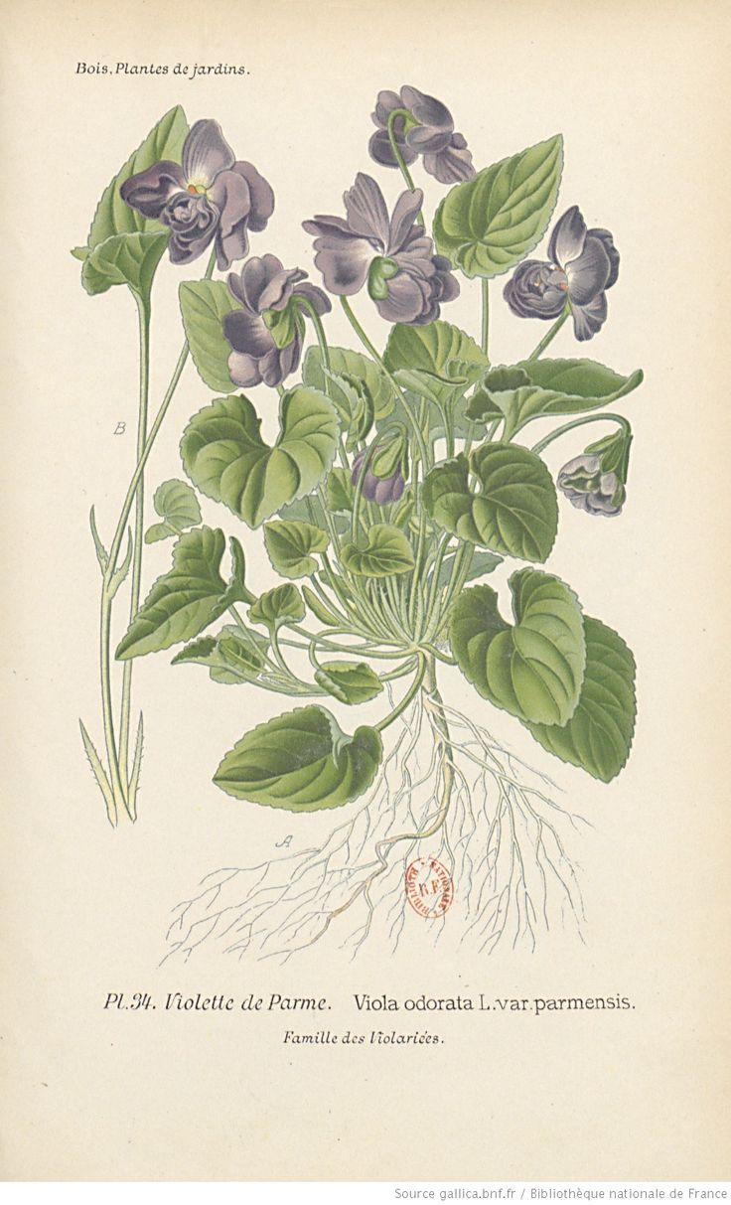
IV. Sido / Les Vrilles de la vigne
Constituez un herbier : choisissez au moins 5 plantes (arbre / fleur / fruit) nommées dans les deux œuvres et prenez-les en photo OU dessinez-les OU cherchez une planche botanique ancienne
« Violettes à courte tige, violettes blanches et violettes bleues, et violettes de coucou anémiques et larges, qui haussent sur de longues tiges leurs pâles corolles inodores… Violettes de février, fleuries sous la neige, déchiquetées, roussies de gel, laideronnes, pauvresses parfumées… Ô violettes de mon enfance ! » (« Le Dernier Feu », Les Vrilles de la vigne)

Slide 16
IV. Sido / Les Vrilles de la vigne
Ecrivez votre avis personnel sur les deux œuvres, en détaillant votre réflexion, en parlant par exemple de la personnalité de la narratrice, des thèmes, des personnages évoqués, des anecdotes racontés, de l’intérêt de raconter sa vie / lire une autobiographie, le rapport à l’enfance et à la nature, etc. Développez !

Slide 17
IV. Sido / Les Vrilles de la vigne
Cherchez un tableau qui pourrait être choisi pour illustrer la couverture du livre et justifiez votre choix. Pensez à indiquer le nom du peintre, le titre du tableau et la date de création.

